Slide 1
D o c k e r

Slide 2
Apariția containerelor
Cu evoluția tehnologiilor și a aplicațiilor, paradigma s-a schimbat, iar problema principală a devenit consumul ridicat de resurse generat de nivelul suplimentar de abstractizare.
Acest fapt a favorizat apariția și utilizarea conceptului de container.
Containerele reprezintă unități software compuse din codul sursă al unei aplicații și dependințele software necesare rulării acesteia, ce rulează într-o manieră independentă și izolată față de alte procese existente la nivelul sistemului de operare gazdă.
Avantajele aduse de containere sunt:
dimensiunea redusă, portabilitatea și consumul redus de resurse.

Slide 3
Ce este Docker
Docker este o platformă de containere software, folosită pentru a împacheta și rula aplicații atât local, cât și pe sisteme Cloud.
Docker este un mediu care permite rularea containerelor pe orice platformă, bazat pe containerd.
Ca beneficii, oferă:
compilare,
testare,
deployment,
actualizare și recuperare în caz de eroare mai rapide față de modul standard de deployment al aplicațiilor.

Slide 4
continuare
Docker oferă un mediu uniform de dezvoltare și producție, unde nu se mai pune problema compatibilității aplicațiilor cu sistemul de operare și nu mai există conflicte între versiunile de biblioteci/pachete de pe sistemul gazdă.
Containerele sunt efemere, așa că stricarea sau închiderea unuia nu duce la căderea întregului sistem.
Ele ajută la asigurarea consistenței stricte între comportamentul în mediul de dezvoltare cu cel în mediul de producție.

Slide 5
continuare
De asemenea, Docker oferă flexibilitate maximă.
Dacă, într-un proiect de mari dimensiuni, avem nevoie de unelte software noi pentru că se schimbă anumite cerințe, le putem împacheta în containere și apoi să le legăm foarte ușor la sistem.
Dacă avem nevoie de replicarea infrastructurii pe alt mediu, putem refolosi imaginile de Docker salvate în registru (un fel de repository de containere).
Dacă avem nevoie de actualizarea anumitor componente, Docker ne permite să rescriem imaginile, ceea ce înseamnă că se vor lansa, mereu, cele mai noi versiuni ale componentelor sub formă de containere.

Slide 6
continuare
Docker este o variantă foarte bună ca mediu de lucru, cele mai multe IDE-uri cum ar fi Visual Studio, VSCode sau IntelliJ,ș.a, au integrat suport pentru debugging în Docker fie în mod implicit fie ca plugin.
Motivul pentru care cele mai folosite IDE-uri oferă acest suport este ca imaginile de Docker reprezintă un mediu de lucru reaplicabil și consistent identic cu cel de producție.

Slide 7
Arhitectura Docker. Docker daemon
Acesta este un proces rezident care rulează constant pe mașina gazdă.
Deține întreaga infrastructură și oferă, de asemenea, o interfață pentru interacțiunea cu containerele, inclusiv crearea și ștergerea, pornirea și oprirea.
În versiunile timpurii ale platformei Docker puteți găsi mențiune despre dockerd, dar în acest moment demonii au fost deja împărțiți în proiecte separate. Din ce în ce mai des puteți găsi contemporanul său - containerd.

Slide 8
Docker client (client)
Aceasta este o interfață în linia de comandă pentru gestionarea demonului Docker.
Folosim acest client atunci când creăm și implementăm containere, iar clientul trimite aceste solicitări către demonul Docker.

Slide 9
Docker image (Imagini)
Containerele Docker au la bază imagini, care sunt pachete executabile de sine stătătoare ce conțin tot ce este necesar pentru rularea unor aplicații software, incluzând cod, biblioteci, variabile de mediu și fișiere de configurare.
Imaginile au o dimensiune variabilă, nu conțin versiuni complete ale sistemelor de operare, și sunt stocate în cache-ul local sau într-un registru.
O imagine Docker are un sistem de fișiere de tip union, unde fiecare schimbare asupra sistemului de fișiere sau metadate este considerată ca fiind un strat (layer), mai multe astfel de straturi formând o imagine. Fiecare strat este identificat unic (printr-un hash) și stocat doar o singură dată.

Slide 10
Docker container (containere)
Un container reprezintă o instanță a unei imagini, adică ceea ce imaginea devine în memorie atunci când este executată.
El rulează complet izolat de mediul gazdă, accesând fișiere și porturi ale acestuia doar dacă este configurat să facă acest lucru.
Containerele rulează aplicații nativ pe nucleul mașinii gazdă, având performanțe mai bune decât mașinile virtuale, care au acces la resursele gazdei prin intermediul unui hipervizor.
Fiecare container rulează într-un proces discret, necesitând tot atât de multă memorie cât orice alt executabil. Din punct de vedere al sistemului de fișiere, un container reprezintă un strat adițional de read/write peste straturile imaginii.

Slide 11
Dockerfile
O imagine este definită de un fișier numit Dockerfile, care specifică ce se întâmplă în interiorului containerului pe care vrem să îl creăm, unde accesul la resurse (cum ar fi interfețele de rețea sau hard disk-urile) este virtualizat și izolat de restul sistemului.
Prin intermediul acestui fișier, putem specifica mapări de porturi, fișiere care vor fi copiate în container când este pornit, etc.
Un fișier Dockerfile se aseamănă cu un Makefile, iar fiecare rând din el descrie un strat din imagine. Odată ce am definit un Dockerfile corect, aplicația noastră se va comporta totdeauna identic, indiferent în ce mediu este rulată.

Slide 12
Docker Registry
Este locul de stocare și descărcare a imaginilor. Registry este o aplicație pe server fără stare și scalabilă, care stochează și distribuie imaginile Docker.
Dacă imaginile Docker sunt ușor de construit, iar dezvoltatorii adoră simplitatea și portabilitatea imaginilor Docker, aceștia au descoperit rapid că gestionarea a mii de imagini Docker este foarte provocatoare. Docker Registry abordează această provocare.
Docker Registry este un mod standard de stocare și distribuire a imaginilor Docker. Docker Registry este un depozit open source bazat pe licența permisivă Apache.

Slide 13
continuare
Docker Registry contribuie, de asemenea, la îmbunătățirea controlului accesului și a securității imaginilor Docker stocate în depozitul său.
Gestionează distribuția de imagini și, de asemenea, se poate integra cu fluxurile de lucru pentru dezvoltarea aplicațiilor.
Dezvoltatorii își pot configura propriul Docker Registry sau pot utiliza un serviciu găzduit Docker Registry, cum ar fi
Docker Hub,
Oracle Container Registry,
Azure Container Registry etc.

Slide 14
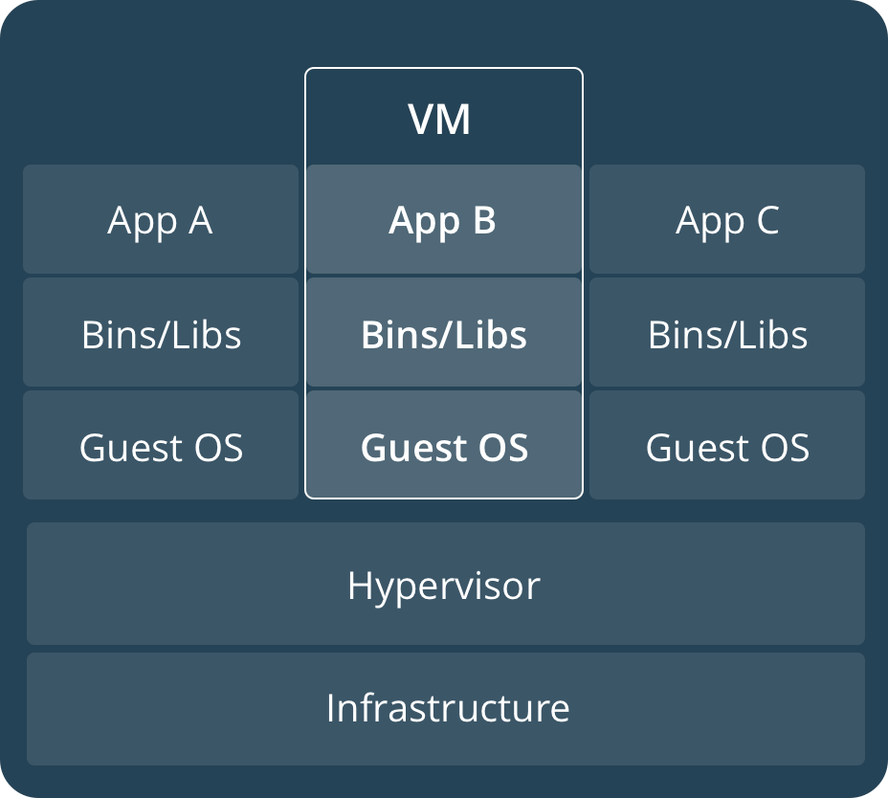
Deosebirea între vm și docker

Slide 15
continuare
În imaginea de mai sus (preluată din documentația oficială Docker), mașinile virtuale rulează sisteme de operare „oaspete”, lucru care consumă multe resurse, iar imaginea rezultată ocupă mult spațiu, conținând setări de sistem de operare, dependențe, patch-uri de securitate, etc.
În schimb, containerele pot să împartă același nucleu, și singurele date care trebuie să fie într-o imagine de container sunt executabilul și pachetele de care depinde, care nu trebuie deloc instalate pe sistemul gazdă.
Dacă o mașină virtuală abstractizează resursele hardware, un container Docker este un proces care abstractizează baza pe care rulează aplicațiile în cadrul unui sistem de operare și izolează resursele software ale sistemului de operare (memorie, access la rețea și fișiere, etc.).

Slide 16
continuare
Diferența dintre o mașină virtuală și un container Docker este faptul că aceste containere vor avea într-un final același kernel și nu sunt legate de nicio infrastructură sau sistem de operare gazdă.
O altă diferență este că nu te obligă la o limitare din punct de vedere al memoriei.

Slide 17
Arhitectura Docker
Docker are o arhitectură de tip client-server, așa cum se poate observa în imaginea de mai jos (preluată din documentația oficială Docker).
Clientul Docker comunică, prin intermediul unui API REST (peste sockeți UNIX sau peste o interfață de rețea), cu daemon-ul de Docker (serverul), care se ocupă de crearea, rularea și distribuția de containere Docker.
Clientul și daemon-ul pot rula pe același sistem sau pe sisteme diferite.
Un registru Docker are rolul de a stoca imagini.

Slide 18
continuare

Slide 19
Instalare
Docker este disponibil în două variante:
Community Edition (CE)
Enterprise Edition (EE).
Docker CE este util pentru dezvoltatori și echipe mici care vor să construiască aplicații bazate pe containere.
Docker EE a fost creat pentru dezvoltare enterprise și echipe IT care scriu și rulează aplicații critice de business pe scară largă. Versiunea Docker CE este gratuită, pe când EE este disponibilă cu subscripție. Docker este disponibil atât pe platforme desktop (Windows, macOS), cât și Cloud (Amazon Web Services, Microsoft Azure) sau server (CentOS, Fedora, Ubuntu, Windows Server, etc.).

Slide 20
Docker tool-uri
Docker furnizează un set de tool-uri precum:
Docker Engine,
Docker Compose,
Docker Hub,
Docker Swarn,
Docker Machine,
Docker Trusted Registry.
Fiecare dintre aceste tool-uri vin cu diferite comenzi.

Slide 21
Docker Engine
Descărcați rapid Docker pe dispozitivul dvs.: https://www.docker.com/get-started
Asigură majoritatea funcțiilor de a crea o imagine și de a rula un container docker. Este core-ul a tuturor celorlalte tool-uri. Să ne asiguram că avem docker instalat pe sistemul gazdă, vom rula comanda
sudo apt-get install docker-engine
Pornirea clientului daemon:
sudo service docker start
Pentru a verifica dacă acesta este instalat :
docker --v
Odată ce-l avem pe acesta instalat, putem să începem să ne creăm propria imagine, pentru a realiza acest lucru avem nevoie de a crea un fișier numit Dockerfile.

Slide 22
Un container docker se creează prin instanțierea acestei imagini:

Slide 23
Câteva dintre comenzile mai importante:
docker ps - lista de containere.
docker stop - oprirea containerului care rulează.
docker images - lista de imagini create.
docker search - căutarea în repository a unei imagini.
docker rmi - ștergerea unei imagini.
docker rm - ștergerea unui container docker

Slide 24
Docker Compose
Acest tool ne ajută să ne creăm multiple containere. După crearea mediului de lucru prin fișierul Dockerfile se creează un fișier docker-compose.yml prin care ne definim serviciile necesare unei aplicații astfel încât acestea să ruleze concomitent și izolat.
Pentru a crea containerul se folosește comanda:
sudo docker-compose up
Un avantaj pentru a folosi docker composer este crearea mai multor containere utilizând o singură comandă, toate acestea containere având același host.

Slide 25
Câteva dintre comenzile mai importante sunt:
docker-compose ps - listarea de containere
docker-compose kill - oprirea containerelor
docker-compose rm - stergerea containerelor oprite

Slide 26
Docker Hub
Este un serviciu cloud care ne ajută să ținem o evidență a tuturor imaginilor create. Câteva dintre proprietățile principale sunt:
repository a imaginilor : manipularea și găsirea de imagini atât publice cât și private.
automatizarea build-urilor : asigură conectarea la conturile de github cât și de bitbucket cât și realizarea de imagini automate.
webhooks : o proprietate pentru crearea de imagini automate, ne lasă să facem trigger la anumite acțiuni.

Slide 27
continuare
Putem spune că acest tool se comportă ca și Git deoarece pornește de la aceeași premisă numai că va face track la schimbările în sistem.
Pentru căutarea de imagini publice se va folosi comanda
docker search ubuntu.
Pentru a reuși să faci acces la o imagine, ai nevoie de a te conecta la acest tool docker login,
după logare se poate utiliza comanda
docker push /:.

Slide 28
Tip: Generator de imagini
Buildah este instrumentul de creare de imagini open-source de la RedHat, care permite utilizatorilor să creeze imagini compatibile fără a instala un daemon sau un container de rulare. Natura fără demoni a Buildah face posibilă construirea de imagini ca utilizator non-root.
BuildKit este un generator de imagini creat de Moby, un cadru Docker pentru asamblarea sistemelor de containere specializate. Deși scopul său principal este de a înlocui generatorul moștenit din Docker, BuildKit funcționează și ca instrument independent.
Kaniko este un instrument de container Google care poate construi o imagine bazată pe Dockerfile într-un cluster Kubernetes sau într-un alt mediu în care demonul Docker nu este disponibil. Deoarece nu necesită un daemon Docker, Kaniko poate rula în modul fără rădăcină și poate executa fiecare comandă Dockerfile în spațiul utilizatorului.

Slide 29
Tip: manager de containere
LXD este un container Linux și un manager de mașini virtuale dezvoltat de Canonical. Oferă un instrument CLI simplu numit lxc pentru a implementa și gestiona instanțele de containere Linux OS. Cu lxc, utilizatorii pot specifica distribuția Linux să ruleze și să furnizeze parametrii de configurare.
LXD folosește Core API, o soluție sigură care permite crearea de containere neprivilegiate. Oferă o modalitate de a restricționa utilizarea resurselor și permite autentificarea sigură. În plus, LXD acceptă restaurarea instanțelor cu instantanee, transferul de imagini între gazde și configurații bazate pe profil.
Vagrant de la HashiCorp este de a oferi un flux de lucru consistent pentru proiectele de dezvoltare care se extind pe diferite sisteme de operare. În timp ce Docker este eficient pentru acest caz de utilizare, Vagrant acceptă mai multe sisteme de operare (în special, BSD). Cu Vagrant, utilizatorii creează un mediu virtual pentru a se replica pe diverse sisteme de operare și VM. Această caracteristică facilitează colaborarea între membrii echipei care lucrează la același proiect de dezvoltare software și asigură că codul rulează în mod constant.
Portainer este un instrument de interfață web multiplatformă care ajută la gestionarea mai multor medii de containere. Pe lângă Docker, Portainer acceptă platforme de orchestrare precum Azure ACI, Kubernetes și Docker Swarm. Datorită arhitecturii sale server-agent, integrarea Portainer într-un cluster Kubernetes este simplă.

Slide 30
Tip: rulare a containerului
containerD este un instrument de rulare care gestionează transferul și stocarea imaginilor și creează containere OCI. Este integrat în platforma Docker, dar poate acționa și ca o soluție autonomă pentru crearea de containere în Kubernetes. Pentru a comunica direct cu orchestratorul Kubernetes, containerD are nevoie de pluginul de compatibilitate CRI.
runC este un instrument Docker CLI. Este un container de rulare universal, portabil, scris în limba Go, care poate funcționa independent de Docker. runC urmează specificația OCI pentru a genera și rula containere. Este considerat un standard pentru rulajele de containere de nivel scăzut datorită suportului pentru toate caracteristicile majore de securitate Linux, suportului nativ pentru multe arhitecturi hardware și unui format de configurare definit formal.

Slide 31
Tip: Motor container
Podman este un motor de containere fără demoni pentru gestionarea containerelor OCI pe Linux. Este conceput ca un înlocuitor complet al Docker, dar are unele diferențe fundamentale. Mai jos sunt cele trei caracteristici principale de design Podman care îl diferențiază de Docker. Fără demoni. Docker folosește un proces demon pentru a stabili comunicarea între serverul și partea client a aplicației, în timp ce Podman prezintă un singur proces cu procese secundare. Fără rădăcini. Crearea unui container în Podman nu necesită privilegii de root. Axat pe containere. Podman se ocupă doar de rularea containerelor și folosește alte instrumente pentru a realiza acțiuni de construire a imaginii (Buildah), distribuție de imagini (Skopeo) și acțiuni similare de gestionare a containerelor. Podman introduce și conceptul de pod, un grup de containere care împart resursele sistemului. Fiecare conține un container infra, care menține containere obișnuite.
rkt este un motor de container de aplicații cunoscut anterior ca CoreOS Rocket. Similar cu Podman, unitatea sa centrală de execuție este un pod, un concept care permite partajarea resurselor și a mediului. Pod-urile din rkt rulează ca procese Unix fără ca un demon să le controleze. rkt acceptă toate caracteristicile esențiale de securitate Linux și se integrează bine cu sistemele init, cum ar fi systemd și upstart.

Slide 32
Ce este Kubernetes?
Fiind considerată adesea „sistemul de operare pentru cloud”, Kubernetes este o platformă open source pentru gestionarea clusterelor de aplicații și serviciilor containerizate.
Dezvoltată în 2014 de inginerii Google Joe Beda, Brendan Burns și Craig McLuckie și devenind curând o sursă deschisă, platforma Kubernetes este un ecosistem înfloritor, nativ în cloud, de sine stătător.
Astăzi, Kubernetes - cuvânt care înseamnă „cârmaci” în greaca veche - este gestionată de Cloud Native Computing Foundation (CNCF), o componentă a Linux Foundation.
Kubernetes a fost primul proiect realizat de CNCF, devenind unul dintre proiectele cu cea mai rapidă dezvoltare din istorie. Kubernetes are în prezent peste 2.300 de contribuitori și este utilizată de nenumărate companii, mari și mici.

